Slide 1
캡스톤 디자인 프로젝트 결과 보고서
자율 주행 자동차 개발 및 구현
발표자 : 2423008_ 김성관
소속: 영진전문대학교 글로벌시스템융합과

Slide 2
목차
1. 프로젝트 계획 대비 수행 결과
2. 주요 기술 스택
3. 하드웨어 설계 및 조립
4. Embedded computer 환경
5. 소프트웨어 설계
6. 데이터 수집 및 전처리

Slide 3
목차
7. 딥러닝 모델 학습 및 전처리
8. 시스템 통합 및 테스트
9. 프로젝트 진행 시 어려웠던 점
10. 문제 해결 과정
11. 프로젝트 소감
12. 향후 개선 및 확장 가능성

Slide 4
목차
7. 딥러닝 모델 학습 및 전처리
8. 시스템 통합 및 테스트
9. 프로젝트 진행 시 어려웠던 점
10. 문제 해결 과정
11. 프로젝트 소감
12. 향후 개선 및 확장 가능성

Slide 5
캡스톤디자인
프로젝트 계획 대비 수행 결과
주차 | 날짜 | 계획된 작업 | 실제 수행 작업 | 지연 원인
1주 | 10월 6일 | 하드웨어 조립 및 회소 설계 시작 | 하드웨어 조립 및 회로 설계 진행 | -
2주 | 10월 13일 | Jetson Nano 설치 및 DC 모터 장착 | Jetson Nano 설치 및 DC 모터 장착 완료 | -
3주 | 10월 20일 | 카메라 모듈 설치 및 기본 회로 설계 완료 | 카메라 모듈 설치 및 회로 설계 완료 | -
4주 | 10월 27일 | 소프트웨어 설계 시작 | 소프트웨어 설계 시작 | -
5주 | 11월 3일 | 딥러닝 모델 학습 시작 | 지연 | JLPT 준비, Open CV 오류, GPIO 권한 문제
6주 | 11월 10일 | 시스템 소프트웨어 설계 완료 | 지연 | JLPT 준비, Open CV 오류, GPIO 권한 문제
7주 | 11월 17일 | 데이터 수집 및 전처리 시작 | 지연 | Open CV 오류
8주 | 11월 24일 | 딥러닝 모델 학습 시작 | 지연 | Pytorch 오류
9주 | 12월 8일 | 모델 검증 및 최적화 | 모델 검증 및 최적화 진행 | -
10주 | 12월 15일 | 시스템 통합 및 테스트 완료, 프로젝트 마무리 | 통합 및 테스트 완료, 프로젝트 마무리 완료 | -

Slide 6
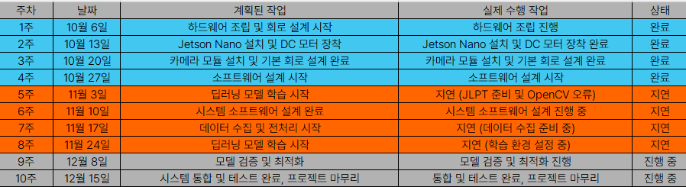
캡스톤디자인
프로젝트 계획 대비 수행 결과
주요 지연 원인:
주요 지연 원인:
11월 4,5주차
JLPT 준비, OpenCV 오류, GPIO 권한 문제로 딥러닝 모델 학습 지연
11월 7주차
하드웨어 문제, 버전 문제
11월8주차
OpenCV 오류, Pytorch 오류
현재 진행상황 :
계획:
지연:
실제:

Slide 7



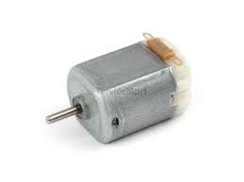





캡스톤디자인
주요 기술 스택
하드웨어:
Jetson Nano : 딥러닝 모델 실행과 실시간
데이터 처리를 위한 GPU 기반 임베디드
서보 & DC 모터: 차량의 움직임(전진/후진)과
조향 각도 조정을 담당
카메라: 차선 및 신호등 데이터를 실시간으로
수집
소프트웨어:
Python: 데이터 처리 및 제어
로직 개발에 사용
OpenCV: 카메라 데이터 처리 및
이미지 전처리 사용
Pytorch: 딥러닝 모델 학습 및 추론에 사용
Docker: 종속성 문제를 해결하고,
일관된 개발 환경 구축
Ubuntu: Jetson Nano의 운영체제,
개발 및 실행환경을 제공
Git/Github: 프로젝트 버전 관리

Slide 8
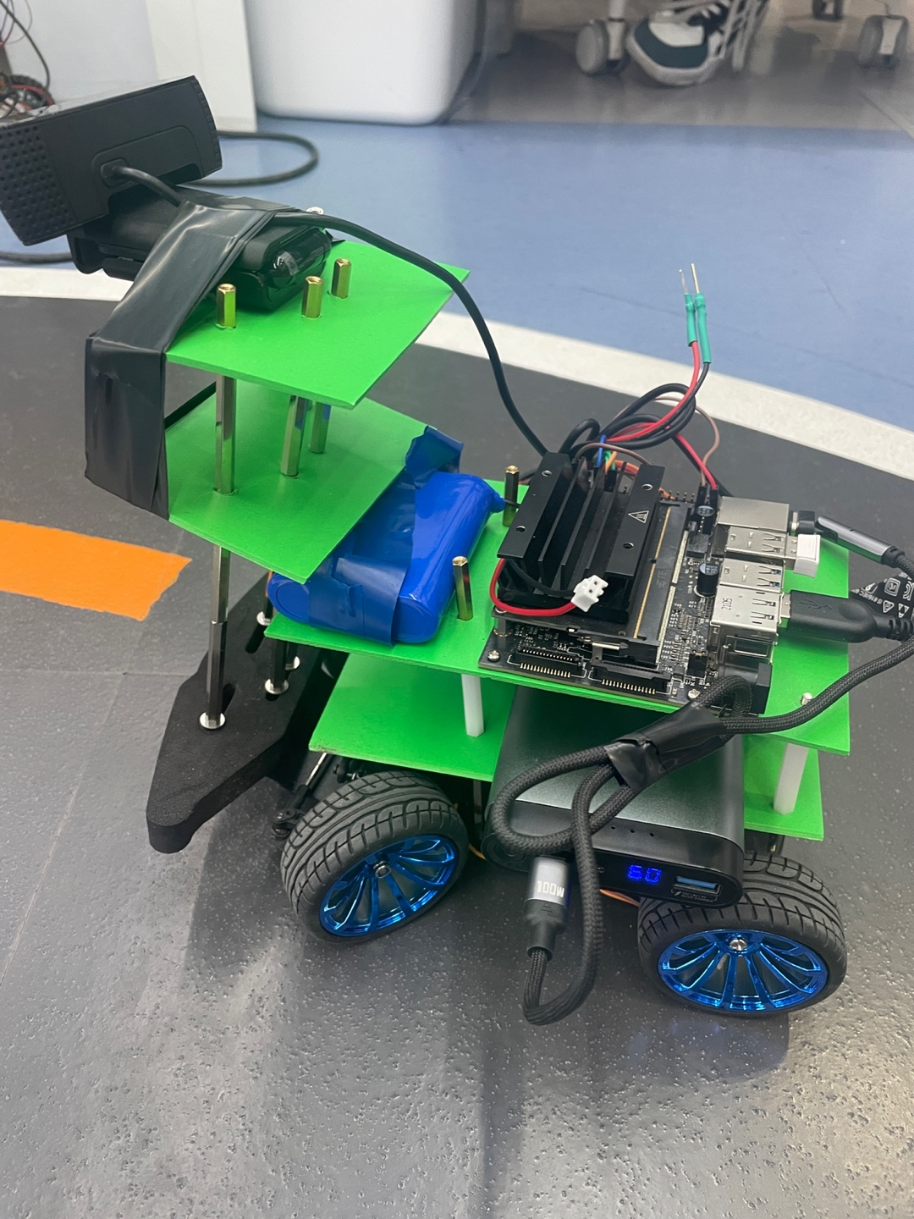
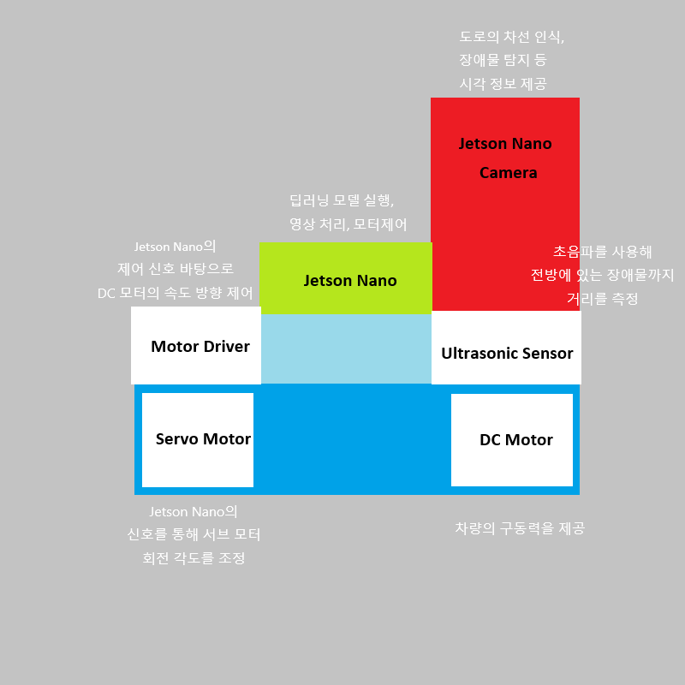
캡스톤디자인
H/W 설계 및 조립
카메라 최적 각도 설정
고민 :
카메라가 차선을 인식하는 데 있어 최적의 각도를 찾는 것이 중요
위에 설치하면 디테일 부족, 아래 설치하면 멀리 있는 차선이 잘 안 보임
해결 과정:
트랙 위에서 카메라 시야를 여러 각도로 조정하며 테스트
차선 중앙이 잘 보이는 동시에 곡선 끝까지 시야를 확보할 수 있도록 조정

Slide 9
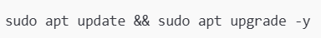
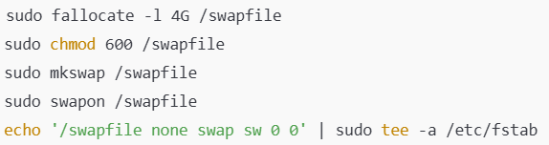
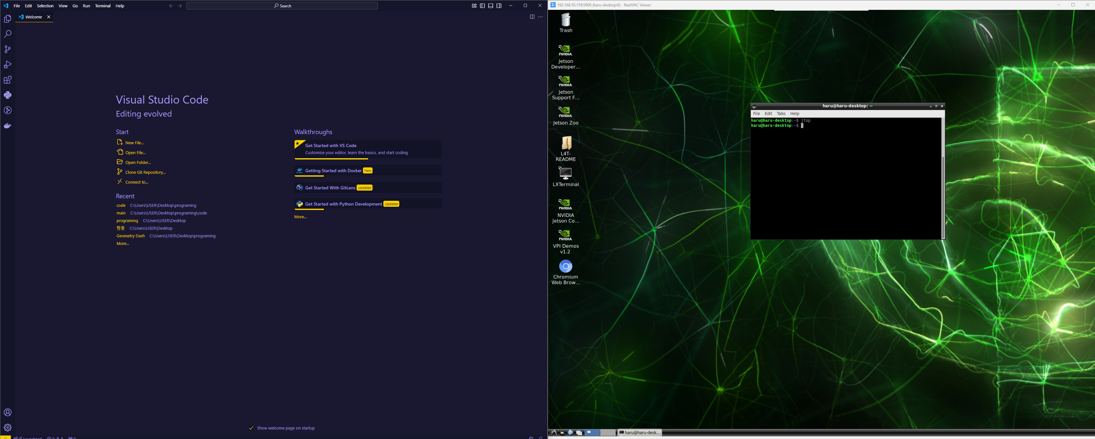
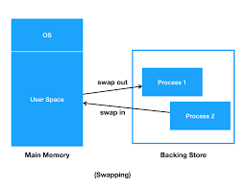
캡스톤디자인
Embedded Computer 환경 구축
환경 구성 개요:
Jetson nano 업데이트 및 패키지 설치
운영체제를 최신 상태로 유지하고 필수 패키지 설치
GPIO 제어
SWAP 공간 확장 및 성능 최적화
메모리 부족 문제를 해결하기 위한 SWAP 설정
Docker를 활용한 일관된 개발 환경 구축
일관된 소프트웨어 버전 및 의존성 관리
VNC 설정을 통한 원격접속
swap 설정
Jetson nano 업데이트 및 패키지 설치
Swap Memory (물리적 디스크 공간 -> 메모리 공간처럼 사용하는 방식)

Slide 10
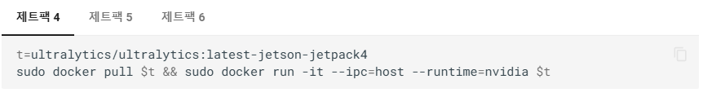
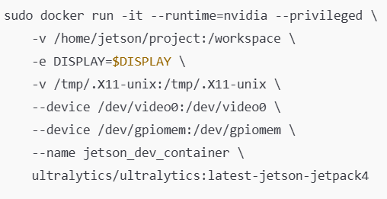
캡스톤디자인
Embedded Computer -> Docker를 활용한 개발 환경
문제
가상환경에서 발생하는 의존성 충돌 및 라이브러리 버전 오류
Jetson Nano와 같은 임베디드 환경에서 복잡한 개발 환경 설정
해결 방법: Docker 컨테이너 사용
일관된 환경 설정: 모든 필요한 소프트웨어와 설정이 포함된 컨테이너 생성
의존성 관리 용이: 특정 버전의 라이브러리 애플리케이션을 안전하게 실행 가능
Docker Start
Docker 실행 명령어

Slide 11
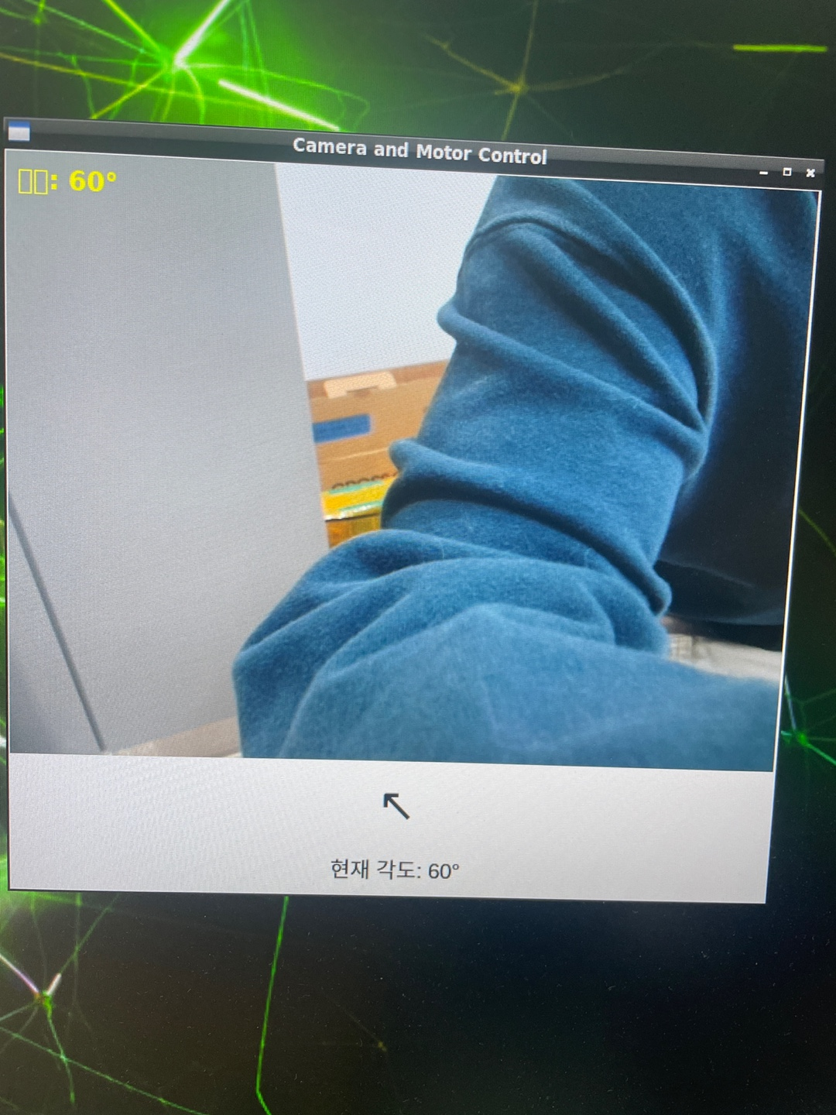
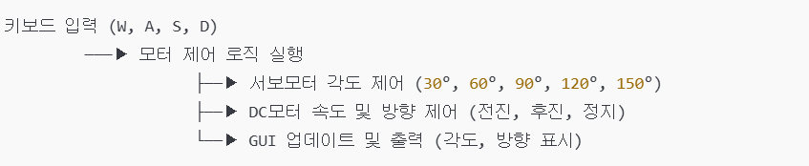
캡스톤디자인
소프트웨어 설계
목표:
- 모터 제어와 실시간 카메라 데이터 수집
핵심 기능:
서보모터: 방향 제어 (30 ~ 150)
DC모터: 속도 및 전/후진 제어
카메라: OpenCV로 이미지 실시간 수집
주요 동작 흐름:
키보드 입력 -> 모터 제어 + 카메라 이미지 저장
GUI 출력 : 현재 상태(화살표, 각도) 표시
성과:
각도별 이미지 데이터 수집 완료

Slide 12
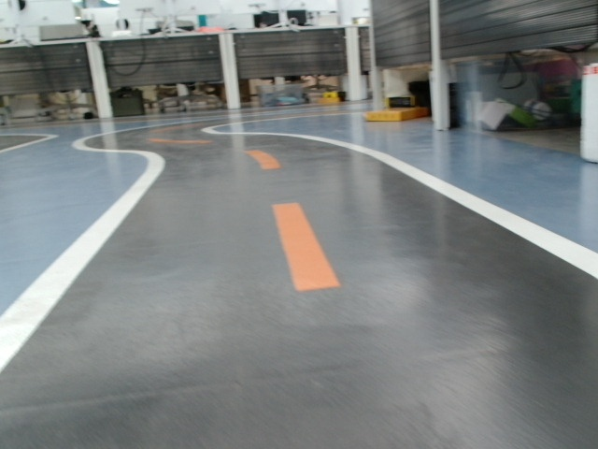

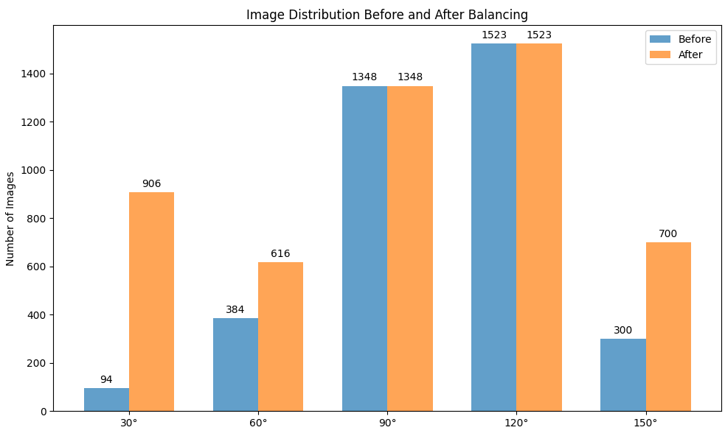
캡스톤디자인
데이터셋 전처리 과정
데이터 수집
OpenCV를 활용해 라인트래킹 환경에서 차선 이미지 데이터 수집
주요 Feature: 도로 경계선 정보
잘못된 이미지 제거 후, 각 이미지에 각도 정보를 파일 이름에 포함해 정리
데이터 전처리
상단 40% Crop, 도로 외 영역 제거
200 X 66 리사이즈해 딥러닝 모델 입력에 최적화
데이터셋 분할
전체 데이터셋을 70% Training, 15% Validation, 15% Test
데이터는 CSV 형식으로 저장
데이터 증강
- Overlapping 방식으로 이미지를 자르고, 다양한 시점으로 변형해 새로운 데이터 생성

Slide 13
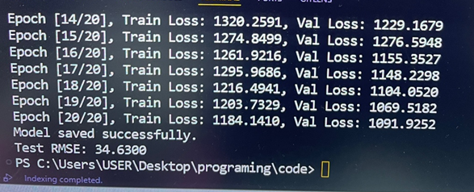
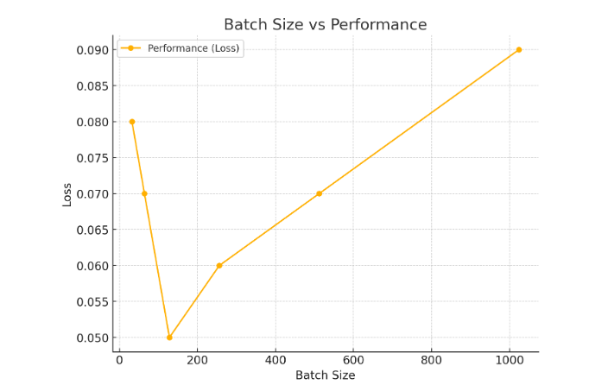
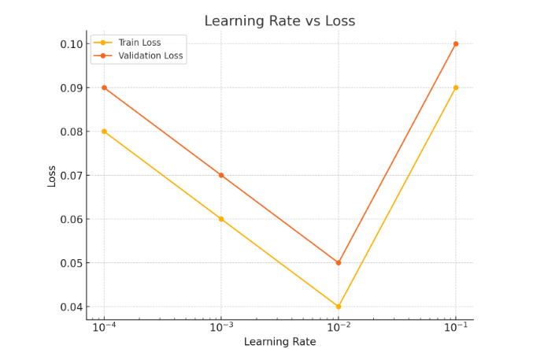
캡스톤디자인
DL 모델 학습 환경 구축 및 학습 수행
PilotNet 모델 학습 (NVIDA End-to-End CNN 모델)
입력 데이터: 전처리된 이미지 (200x66, 정규화)
목표: 이미지 기반으로 조향 각도 예측
학습 환경
Optimizer: Adam:, Loss MSE
학습률: 0.001, Epoch: 20
데이터셋: Traninng 70%, Validation 15%, Test 15%
결과
초기 Validation 성능 30%
원인: 데이터 불균형 및 부족

Slide 14
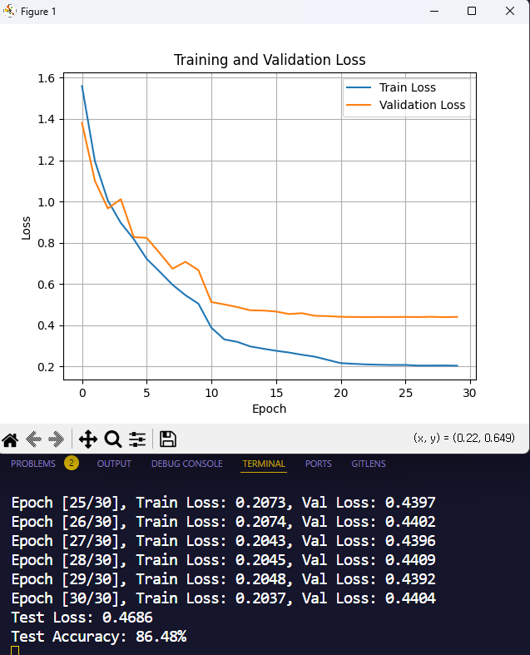
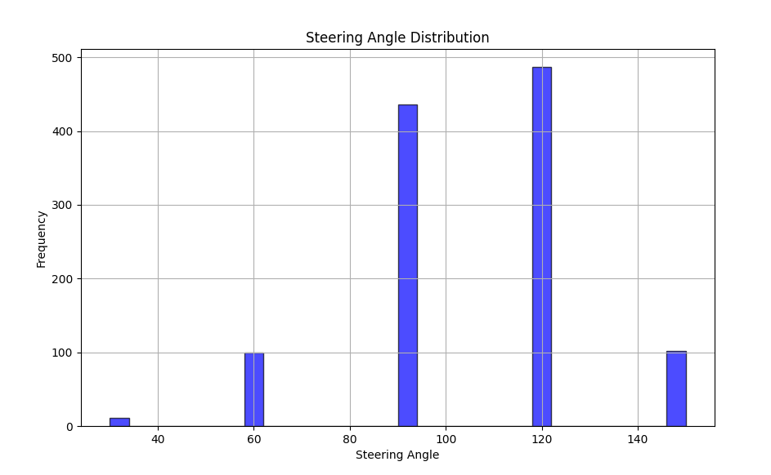
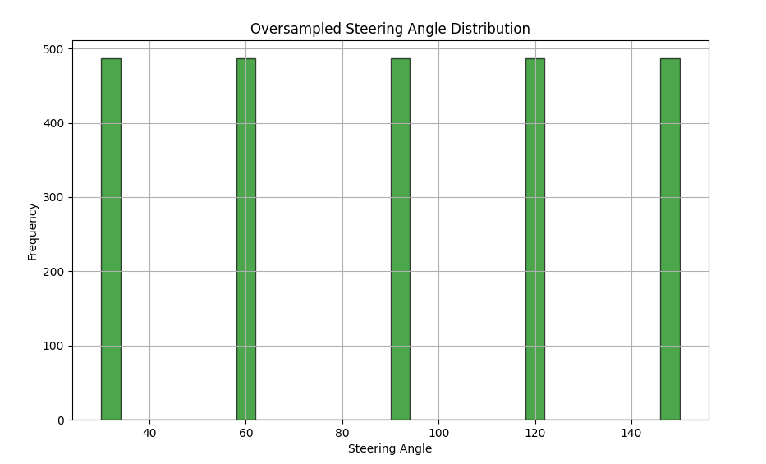
캡스톤디자인
DL 모델 튜닝 및 라인트랙킹 성능 최적화
문제 상황
데이터 증강 및 개선 과정
성능 평가 결과
시각적자료

Slide 15
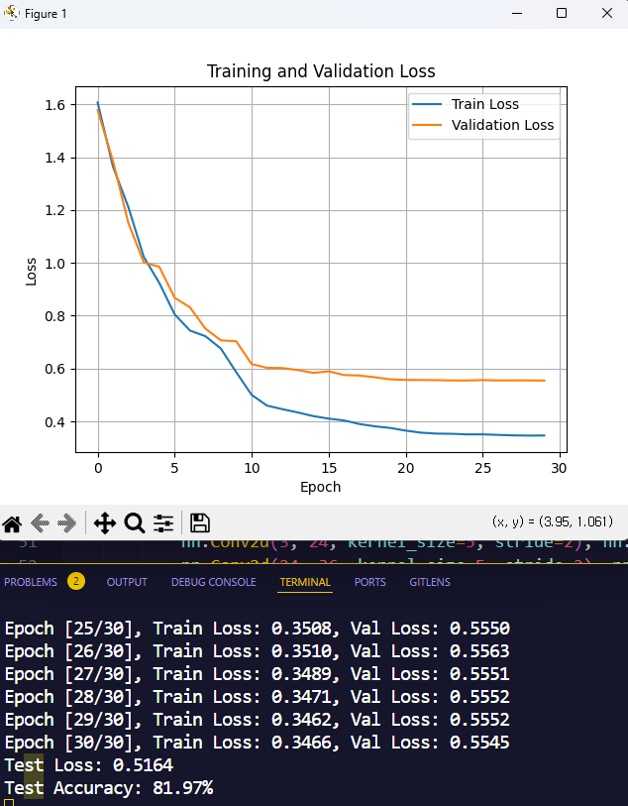
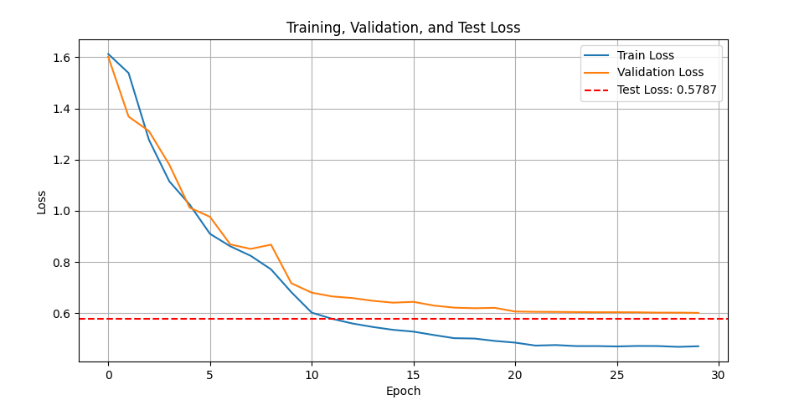
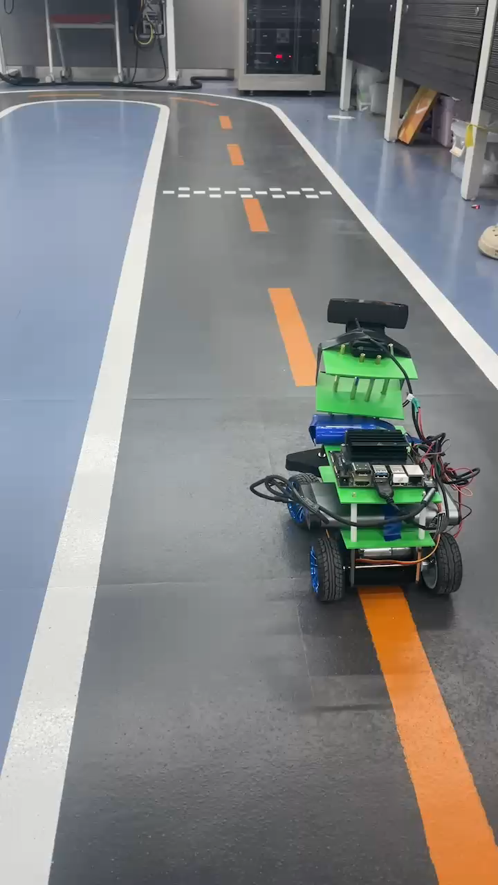
캡스톤디자인
자율주행 자동차 주행 영상
주행 영상
주행 결과 요약
주행 성공률:
특징적 결과:
직선 구간: 궤도 이탈 없이 정확하게 차선을 따라 주행
곡선 구간: 초기에는 성능 저하가 있었으나..
현재는 그나마 깔끔한 주행 가능!

Slide 16
캡스톤디자인
프로젝트 진행 시 어려웠던 점과 극복 방법
하드웨어 버전 관리의 어려움
문제점: 하드웨어 설치 시 버전 관리의 복잡함으로 인해 어려움을 겪음
극복 방법: 공식 사이트의 문서를 통해 정확한 정보를 확인하고 설치를 진행함
2. 시간 관리의 중요성
문제점: 시간을 효율적으로 사용하지 못해 비효율이 발생
극복 방법: 시간을 잘 나누어 관리함으로써 프로젝트의 효율성을 높임
3. 목표의 방향성 부족
문제점: 프로젝트 초반에는 목표의 방향성을 명확히 잡지 못하고 불필요한 작업에 시간을 소비
극복 방법: 교수님의 피드백을 통해 프로젝트의 목표를 명확히 깨닫고 방향을 설정함

Slide 17
캡스톤디자인
프로젝트 진행 시 어려웠던 점과 극복 방법
하드웨어 버전 관리의 어려움
문제점: 하드웨어 설치 시 버전 관리의 복잡함으로 인해 어려움을 겪음
극복 방법: 공식 사이트의 문서를 통해 정확한 정보를 확인하고 설치를 진행함
2. 시간 관리의 중요성
문제점: 시간을 효율적으로 사용하지 못해 비효율이 발생
극복 방법: 시간을 잘 나누어 관리함으로써 프로젝트의 효율성을 높임
3. 목표의 방향성 부족
문제점: 프로젝트 초반에는 목표의 방향성을 명확히 잡지 못하고 불필요한 작업에 시간을 소비
극복 방법: 교수님의 피드백을 통해 프로젝트의 목표를 명확히 깨닫고 방향을 설정함

Slide 18
캡스톤디자인
프로젝트 소감
시간관리의 중요성
시간을 잘 나누어 관리해야 효율도 늘어나고 좋은 결과를 얻을 수 있다고 생각했지만 쉽지 않다고 생각
시야 확장 필요성
- 필요성, 프로젝트 초반에는 어찌할 줄 몰랐는데, 여전히 부족하지만 점차 시야를 넓혀가며 발전해 나가야겠다고 느낌

Slide 19
캡스톤디자인
향후 개선 방향 및 확장 가능성
YOLO 시스템의 활용
신호등 인식 및 사람 인식 시스템에 YOLO를 응용하여
추가적인 기능 개발 가능성을 느꼈음.
필요한 센서 기술 검토
- 신호등 및 사람 인식 시스템을 구현하기 위해 추가 센서(LiDAR, 카메라, RADAR 등)의 기술적 가능성을 검토할 필요가 있음.
센서 데이터를 최적화하고 결합하여 더 정밀한 시스템 개발 가능성을 확인.

Slide 20
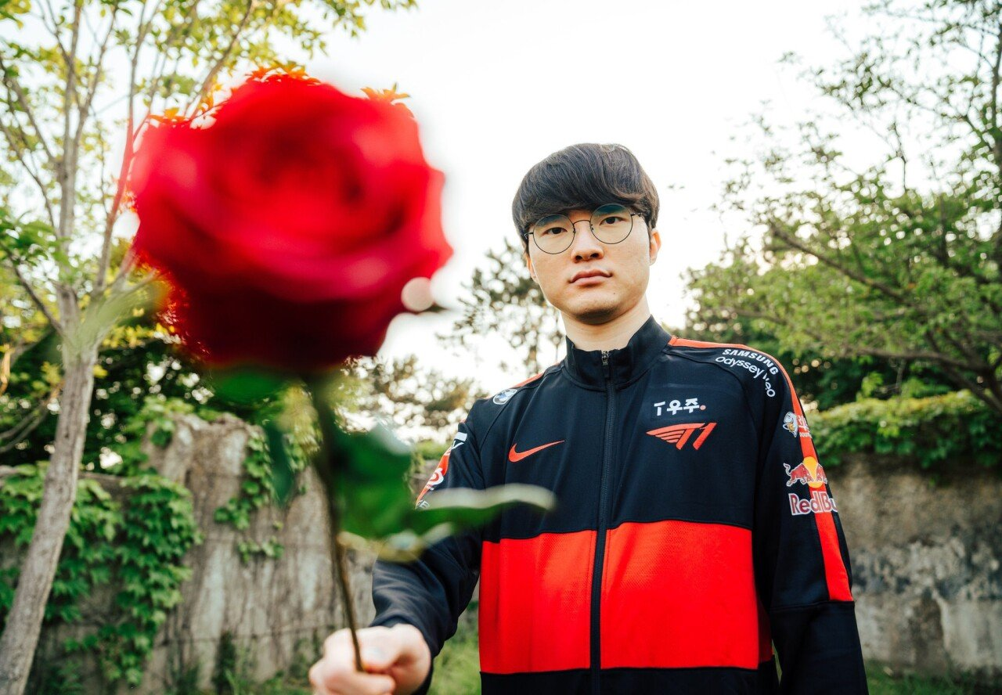
캡스톤디자인
GitHub
https://github.com/Theunkillabledemonking/My_self_driving

